Slide 1
ГОСУДАРСТВЕННОЕ БЮДЖЕТНОЕ УЧРЕЖДЕНИЕ
« КОМПЛЕКСНЫЙ ЦЕНТР СОЦИАЛЬНОГО ОБСЛУЖИВАНИЯ НАСЕЛЕНИЯ»КАШИНСКОГО ГОРОДСКОГО ОКРУГА
Отчет
о работе учреждения
в 2023году
Хлыстова Светлана Александровна, директор
г. Кашин
8апреля 2024 года

Slide 2
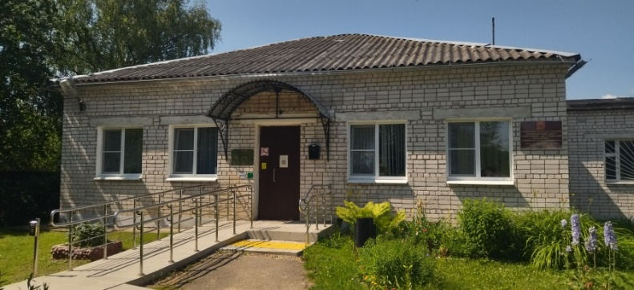
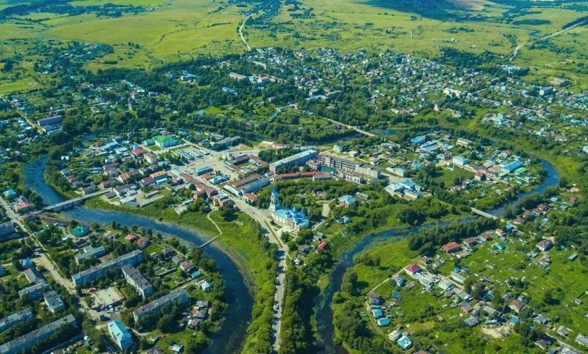
НАПРАВЛЕНИЯ РАБОТЫ
2 ОТДЕЛЕНИЯ СОЦИАЛЬНОГО ОСБЛУЖИВАНИЯ НА ДОМУ
1 ОТДЕЛЕНИЕ СОЦИАЛЬНОГО ОБСЛУЖИВАНИЯ НА ДОМУ В СИСТЕМЕ ДОЛГОВРЕМЕННОГО УХОДА С 2023 ГОДА
2 СТАЦИОНАРНЫХ ОТДЕЛЕНИЯ ДЛЯ ПРЕСТАРЕЛЫХ И ИНВАЛИДОВ
ОТДЕЛЕНИЕ УЧАСТКОВОЙ СОЦИАЛЬНОЙ СЛУЖБЫ
ОТДЕЛЕНИЕ ДНЕВНОГО ПРЕБЫВАНИЯ ДЛЯ ГРАЖДАН
ПОЖИЛОГО ВОЗРАСТА И ИНВАЛИДОВ
СОЦИАЛЬНОЕ СОПРОВОЖДЕНИЕ
СРОЧНАЯ СОЦИАЛЬНАЯ
ПОМОЩЬ
АКТИВНОЕ
ДОЛГОЛЕТИЕ
Количество детей-инвалидов
Количество пожилого населения
Льготные категории (ИВОв, УВОв, тр.тыла, члены семей СВО и т.д.)
Количество жителей Кашинского г/о
22975 чел
62 чел
8785 чел
1342 чел

Slide 3
ГЛАВНАЯ ЗАДАЧА – оказание доступной и эффективной помощи нуждающимся людям, проживающим в Кашинском городском округе. Нам важно чтобы Центр для них стал партнером, помощником в решении различных жизненных вопросов.
ОБСЛЕДОВАНО ГРАЖДАН/ВЫЯВЛЕНО НУЖДАЮЩИХСЯ В УСЛУГАХ
981/173
ВЫЕЗДЫ МОБИЛЬНЫХ БРИГАД/КОЛИЧЕСТВО ЧЕЛОВЕК
41/489
Командой учреждения
в 2023 г.г. проведено
ВЫЕЗДЫ СОЦИАЛЬНОГО АВТОМОБИЛЯ/УСЛУГИ/КОЛИЧЕСТВО ОХВАЧЕННЫХ ГРАЖДАН
605/1074/755
ОБСЛУЖЕНО НА ДОМУ
437/214(село)
СОЦИАЛЬНОЕ СОПРОВОЖДЕНИЕ – 604 услуга
Медицинская услуга –
1589
Социальная услуга - 34
Юридическая услуга - 3
Содействие в трудоуствойстве – 5
ОБСЛУЖЕНО В СТАЦИОНАРНОЙ ФОРМЕ
49/22(платное)
ОБСЛУЖЕНО В ПОЛУСТАЦИОНАРНОЙ ФОРМЕ
3751
«Горячая линия»
852
ПРОВЕДЕНО РАЗЛИЧНЫХ МЕРОПРИЯТИЙ
126

Slide 4
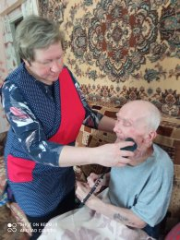
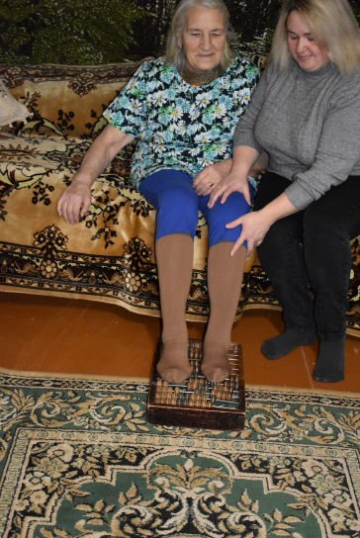
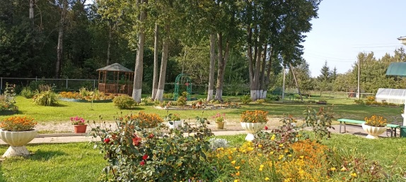
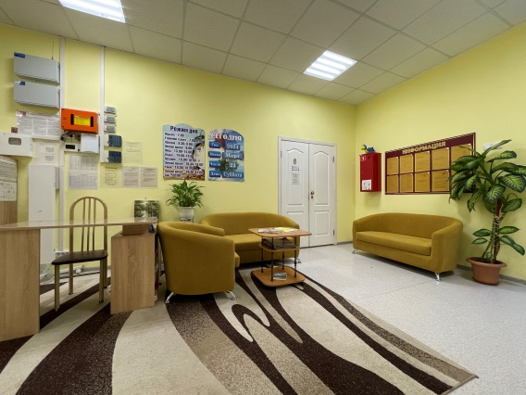
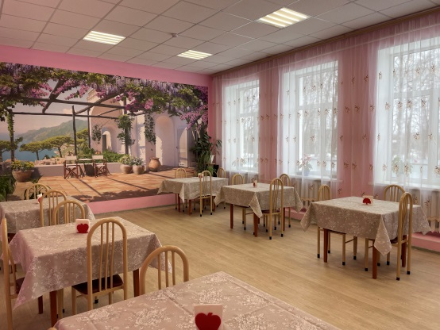
СОЦИАЛЬНОЕ ОБСЛУЖИВАНИЕ НА ДОМУ, СТАЦИОНАРНОЕ ОТДЕЛЕНИЕ
ДЛЯ ПРЕСТАРЕЛЫХ И ИНВАЛИДОВ
ОТДЕЛЕНИЕ СОЦИАЛЬНОГО ОБСЛУЖИВАНИЯ НА ДОМУ
НАИБОЛЕЕ ВОСТРЕБОВАННЫЕ УСЛУГИ
СТАЦИОНАРНОЕ ОТДЕЛЕНИЕ ДЛЯ ПРЕСТАРЕЛЫХ И ИНВАЛИДОВ
Покупка и доставка на дом продуктов питания, промышленных товаров, лекарственных препаратов
Помощь в приготовлении пищи
Содействие в уборке жилых помещений
Обеспечение водой
Топка печей
2 стационарных отделения
Численность получателей услуг
39 чел
2021 год
45 чел
2022 год
48 чел
2023 год
комфортные условия проживания;
система ухода;
продление активной жизни

Slide 5
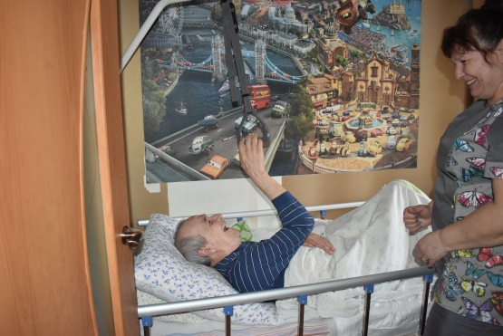
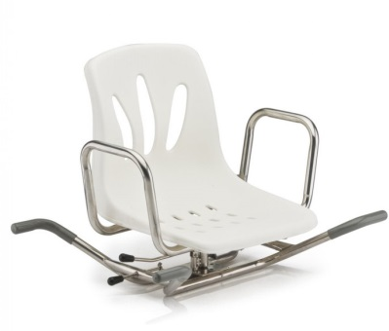
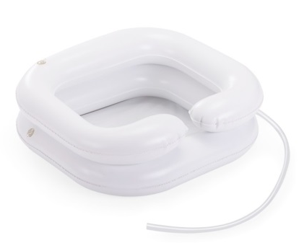
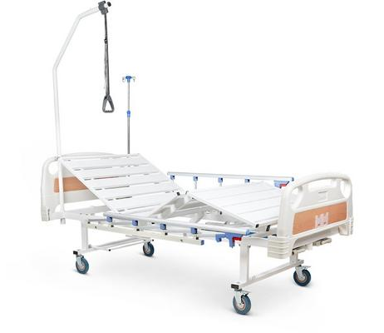
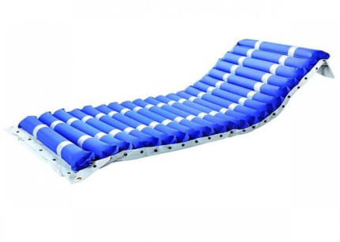
СИСТЕМА ДОЛГОВРЕМЕННОГО УХОДА
ЗА ГРАЖДАНАМИ
ПОЖИЛОГО ВОЗРАСТА И ИНВАЛИДАМИ
Услуга сиделки на уровне Тверской области
Количество получателей услуг в системе СДУ 01.09.2023 г.
25 чел
2021 год
68 чел
с 01.09.2023 г.
38 чел
2022 год
74 чел
на 01.03.2024 г.
60 чел
2023 год
ШКОЛА УХОДА
ЦЕЛИ
С сентября 2023 г. 31 родственник обучен навыкам ухода
Максимальное продление пребывания пожилых людей и инвалидов в домашней обстановке
ОБЕСПЕЧЕНЫ СРЕДСТВАМИ РЕАБИЛИТАЦИИ
Создание системы поддержки семей, осуществляющих уход за своими родственниками
24 чел
с 01.09.2023 г.
Снижение нагрузки на стационарные учреждения
19 чел
на 01.03.2024 г.

Slide 6
ОТДЕЛЕНИЕ УЧАСТКОВОЙ СОЦИАЛЬНОЙ СЛУЖБЫ
Обратилось граждан по различным вопросам – 1904 чел, в том числе:
Инвалиды | 393
Вдовы уч-ов ВОв | 10
Ветеран труда | 137
Дети войны | 163
Труженики тыла | 8
Малообеспеченные семьи | 22
Многодетные семьи | 38
Одиноко проживающие пенсионеры | 216
Пенсионеры | 757
Ветераны боевых действий | 3
Выявлено граждан для обслуживания на дому – 44 чел

Slide 7
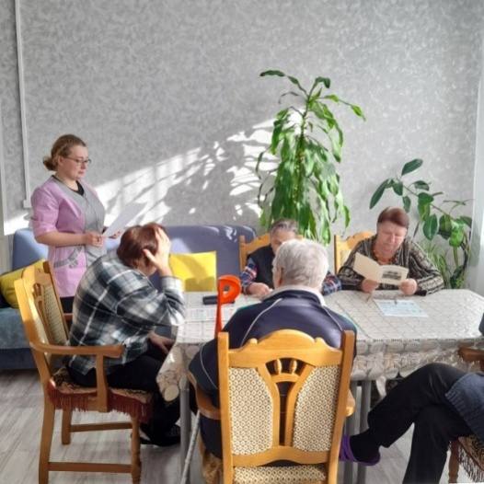
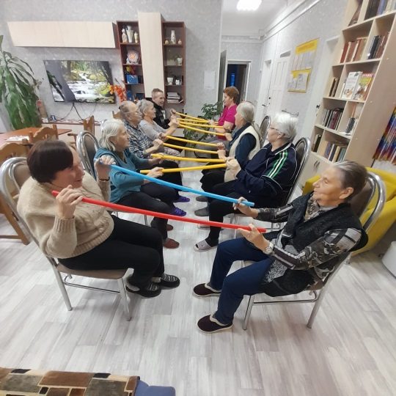
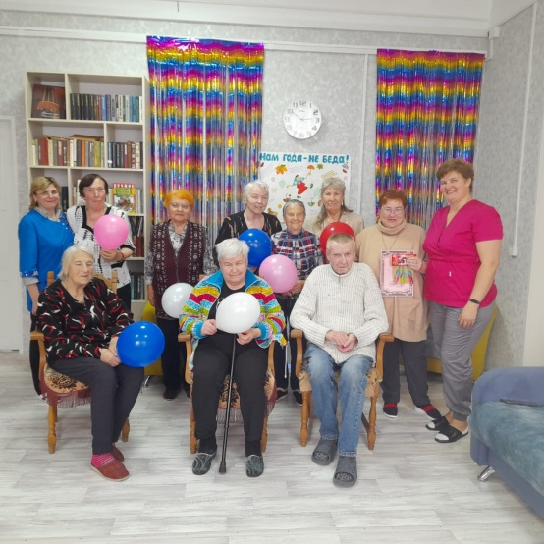
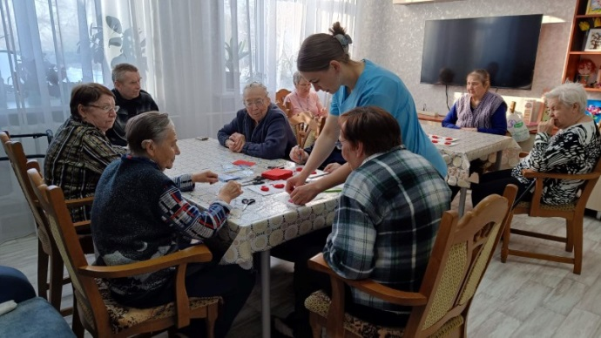
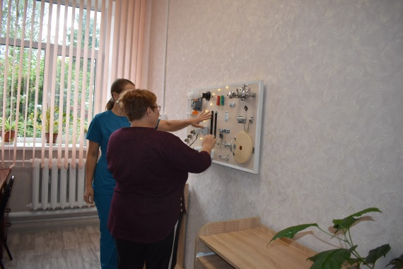
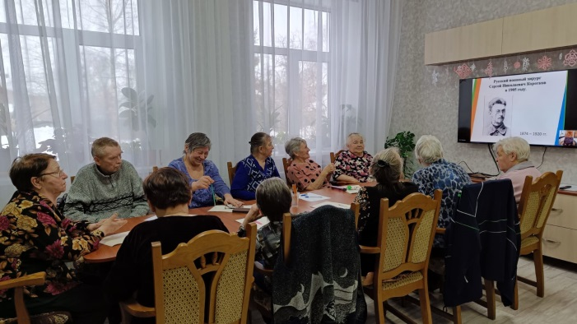
ОТДЕЛЕНИЕ ДНЕВНОГО ПРЕБЫВАНИЯ ДЛЯ ГРАЖДАН
ПОЖИЛОГО ВОЗРАСТА И ИНВАЛИДОВ
ОТКРЫТО с августа 2023 г.
Восстановление и поддержание когнитивных функций
Проведение оздоровительных мероприятий
Поддержание психологического здоровья, социальных связей
Поддержание навыков пожилых людей по уходу за собой

Slide 8
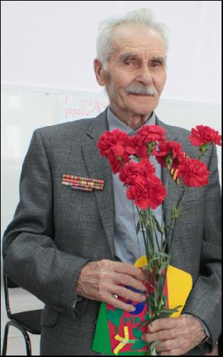
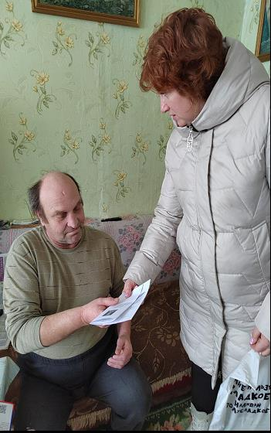
СРОЧНАЯ СОЦИАЛЬНАЯ ПОМОЩЬ
Работа с ветеранами
124 человека
Работа с семьями участников СВО
71 семья
Работа с обращениями граждан
ежегодно более 300 обращений
Notes:
8

Slide 9
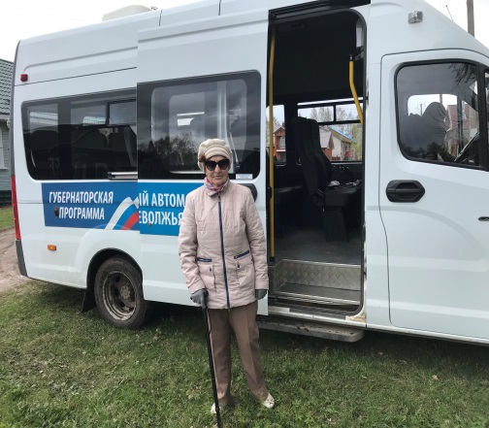
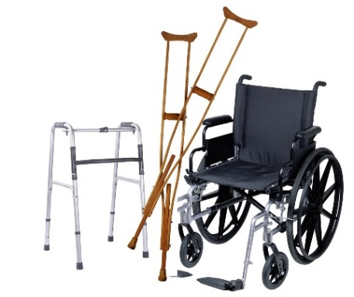
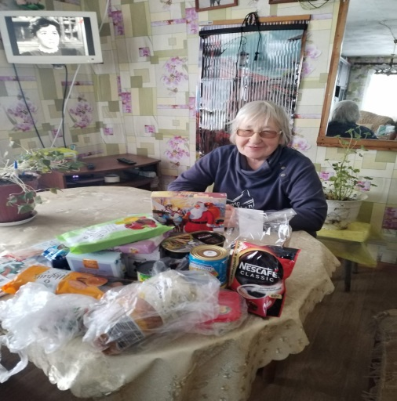
СРОЧНАЯ СОЦИАЛЬНАЯ ПОМОЩЬ (продолжение)
Предоставление услуг социального такси
279 человек
Прокат средств реабилитации
более 100 человек
Взаимодействие с благотворительными фондами
помощь получили более 60 человек
«Горячая линия»
более 800 обращений
Услуги психлога-1367-
301 чел.
Обследование граждан - 777
Notes:
9

Slide 10
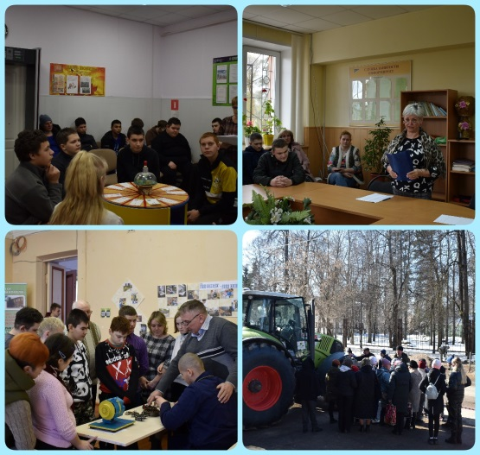
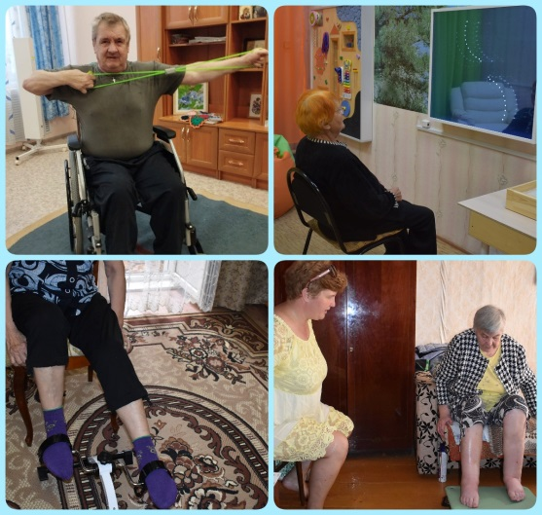
Реализованные социальные проекты
2022 – 2023 год
проект Профессиональный навигатор» направленный на профориентацию детей с ОВЗ
2023 год
Проект «Оставайся самим собой» реализован совместно с БФ «Старость в радость»
40
человек
90
человек

Slide 11
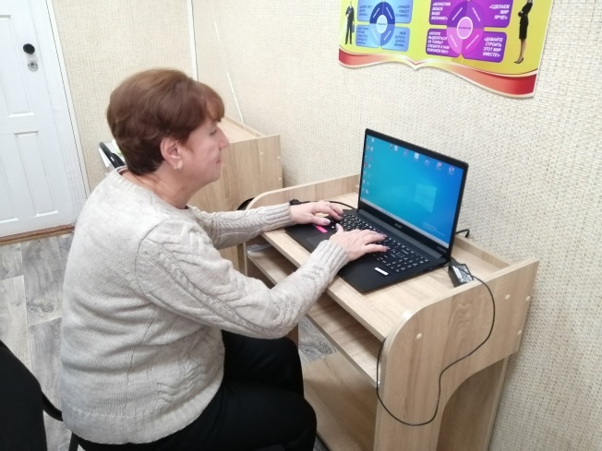
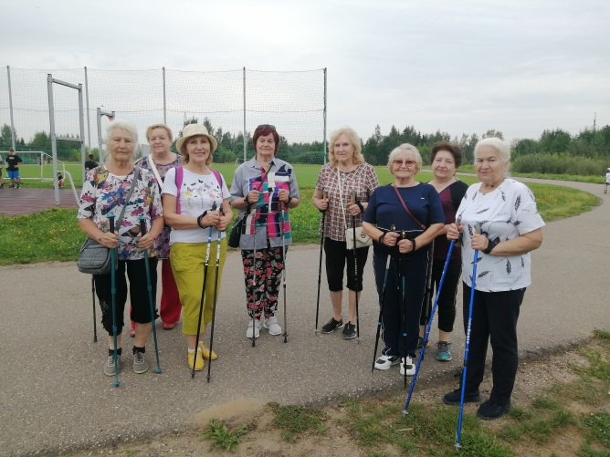
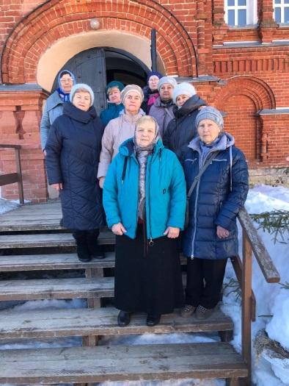
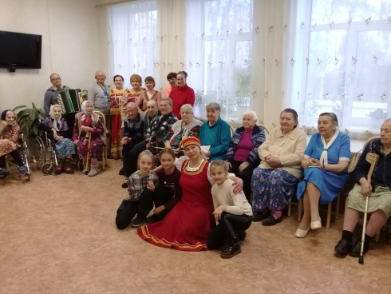
АКТИВНОЕ ДОЛГОЛЕТИЕ:
ОСНОВНЫЕ НАПРАВЛЕНИЯ
СПОРТ ДЛЯ ПОЖИЛЫХ
71 человек
КУРСЫ КОМПЬЮТЕРНОЙ ГРАМОТНОСТИ
20 человек
16 КЛУБОВ ПО ИНТЕРЕСАМ
275 человек
ОХВАТ ГРАЖДАН
> более 500 ЧЕЛОВЕК
СЕРЕБРЯНЫЕ ВОЛОНТЕРЫ
ПРОВЕДЕНО 50 МАСТЕР-КЛАССОВ И МЕРОПРИЯТИЙ
СОЦИАЛЬНЫЙ ТУРИЗМ
20 человек

Slide 12
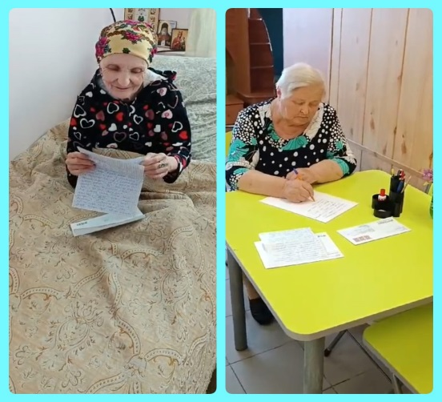
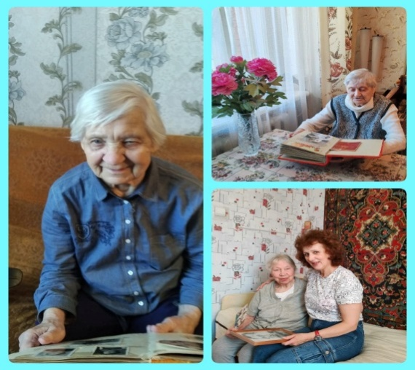
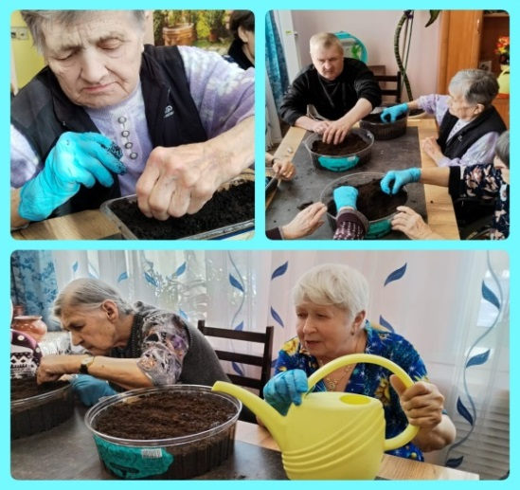
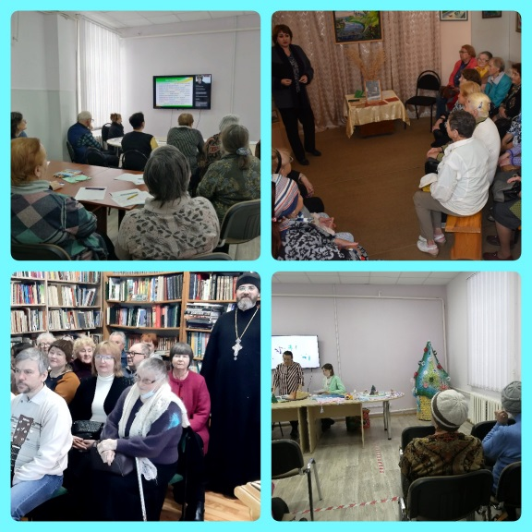
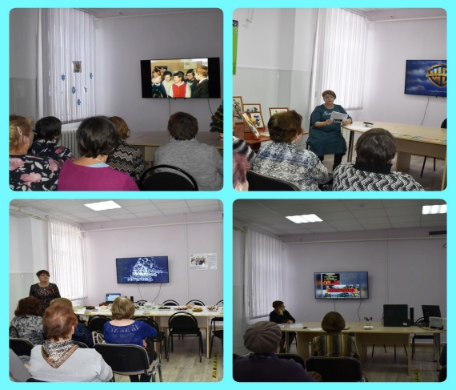
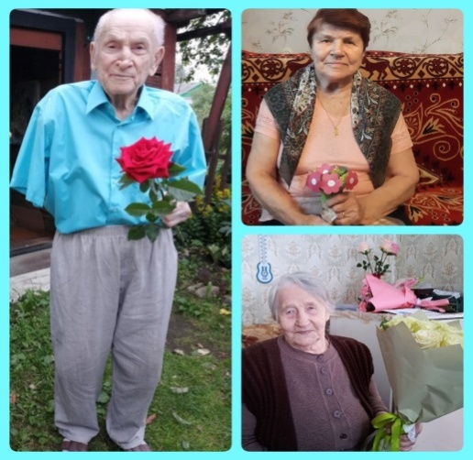
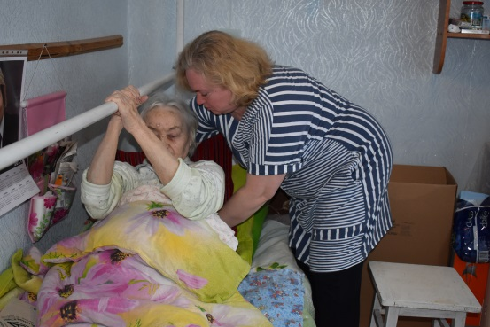
Реализуемые технологии и практики
С 2023 г. реализуется практика «Внуки по переписке»
С 2024 г. реализуется практика «Фототерапия» для получателей надомного обслуживания
«Гарденотерапия»
хорошо развита в стационарных отделениях
8 чел
16
чел
30
чел
В технологии
«Университет 3-его возраста» работают 5 факультетов:
«Психология»;
«Здоровье и физическая активность»;
«Краеведение»
Библиотерапия «Душевные встречи»;
«Православная культура»
76
чел
Кинотеатр актуального просмотра «Взгляд» для граждан пожилого возраста
С 2023 г. реализуется технология «День рожденья на дому» поздравления юбиляров
Технология
«Приемная семья» для одиноких граждан пожилого возраста и инвалидов
96
чел
8
чел
1
чел

Slide 13
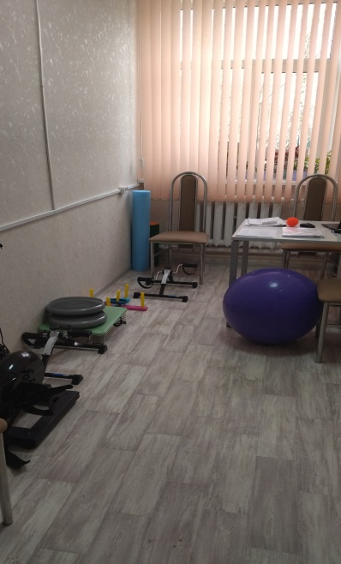
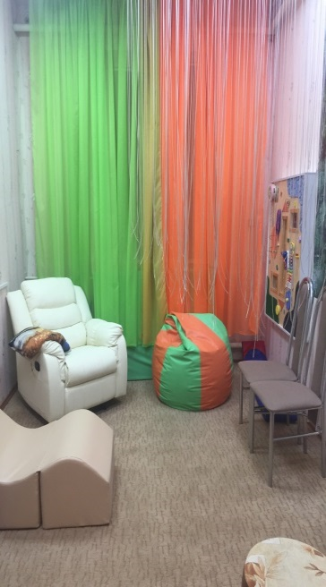
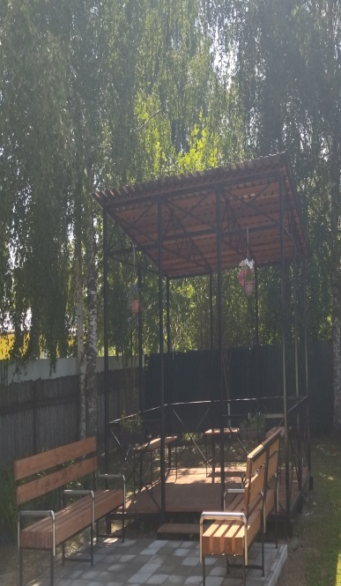
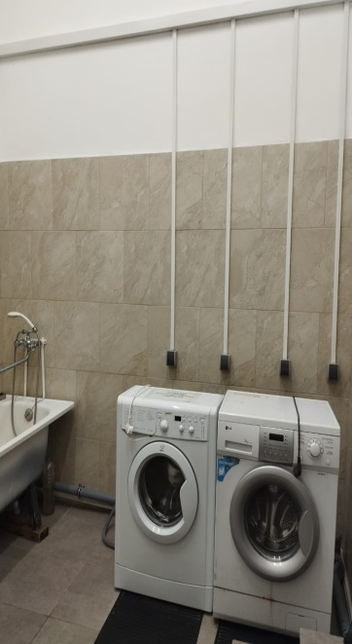
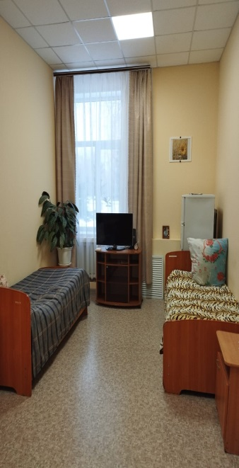
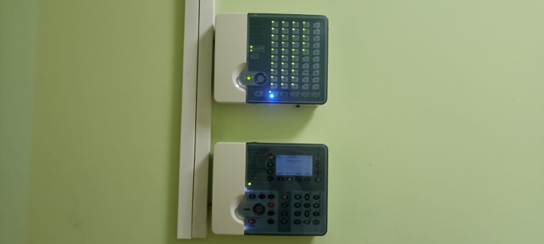
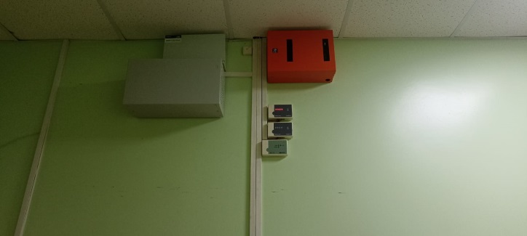
СОЗДАНИЕ КОМФОРТНОЙ СРЕДЫ ДЛЯ ПРЕДОСТАВЛЕНИЯ СОЦИАЛЬНЫХ УСЛУГ
Создание комфортной среды в отделении дневного пребывания для получателей услуг.
Ремонт и приобретение оборудования более 2 млн.руб.
Создание комфортных условий для проживания в стационарном отделении для престарелых и инвалидов № 2
Замена пожарной сигнализации для безопасного оказания услуг в стационарной отделении для престарелых и инвалидов № 1

Slide 14
ФИНАНСОВОЕ ОБЕСПЕЧЕНИЕ
Всего выделено денежных средств на 2023 год (руб.)
Денежные средства, заработанные учреждением (руб.)
Освоение иной субсидии, (руб.)
590 000,00
Ремонт пожарной сигнализации Ясная поляна
78 882 000,00
Всего, из них:
Доход от пенсии
300 000,00
Доступная среда в ГБУ КЦСОН
внебюджетные средства
Маслятка
Проведение «Дня инвалида»
16 341 800,00
3 300 718,99
34 335,00
12 090 775,84
иная субсидия
4 440 140,18
Ясная поляна
48 800,00
Проведения «Дня пожилого человека»
Школа развивающего ухода
Платные услуги от стационаров
300 000,00
Маслятка
3 790 215.79
Пункт проката ТСР (федеральный бюджет)
4 151 730,00
339 016,00
Ясная поляна
Надомного обслуживание и доп.платные услуги
3 306 574,83
ГБУ КЦСОН
16 341 800,00

Slide 15
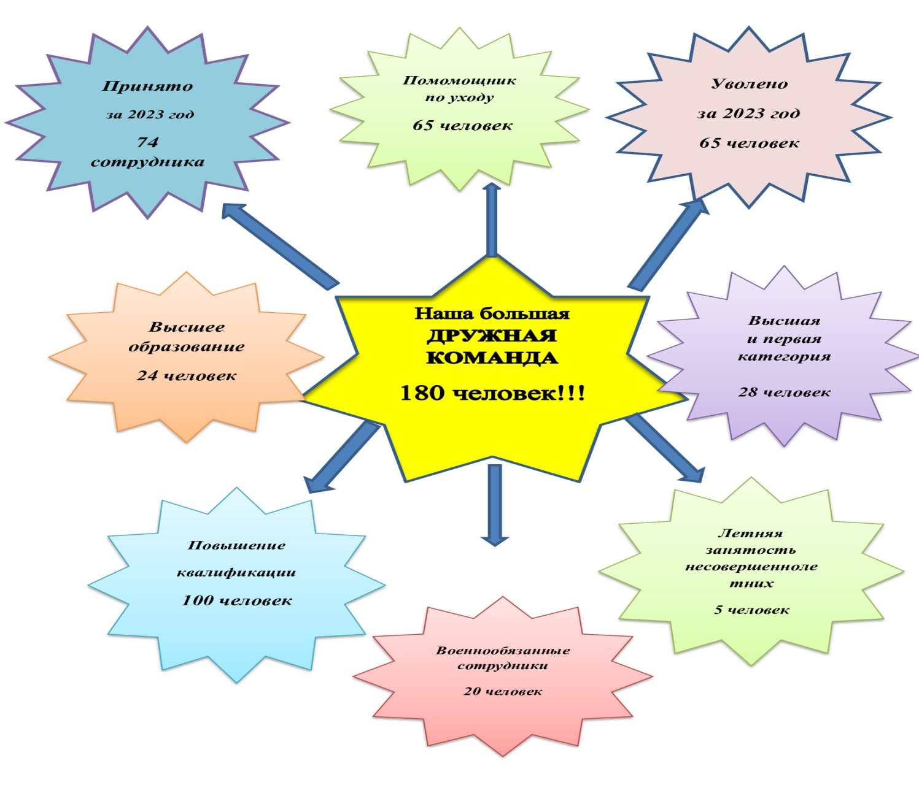
КАДРОВЫЙ СОСТАВ
Численность сотрудников
По штатному расписанию
200,75 ед.
180 чел
Сотрудников
10,84 ед.
Вакансии
Средняя заработная плата по учреждению – 35 680,00 рублей на 30% больше 2022 года

Slide 16
Задачи на 2024 год
1.Сохранение и развитие всех отделений.
2. Создать единую систему долговременного ухода(работа мультидисциплинарной команды)
3. Кадровое сохранение и развитие технологии Наставничества «ПОМОГИ КОЛЛЕГЕ»
4. ПРОФИЛАКТИКА ПРОФЕССИОНАЛЬНОГО ВЫГОРАНИЯ.
5. Развитие материально- технической базы (ремонт ОДП, приобретение автомобиля «Соболь», ремонт ворот стационарного отделения №2), ремонт скважины стационарного отделения №1, приобретение нового оборудования и компьютеров);
6. Развитие межведомственного взаимодействия.
7. Выполнение всех показателей государственного задания на 100%
8. Доведение выполнения показателей заработной платы основного и вспомогательного персонала 100 % плана.
9. Отсутствие замечаний и предписаний контролирующих органов.
10.Благоустройство территорий учреждения конкурс «Мир красоты - с моей помощью»
Notes:
16

